Slide 1
МБДОУ «Детский сад № 19 «Брусничка»
Патриотическое воспитание средствами физической культуры в ДОУ
Подготовила: инструктор по физической культуре Хомякова Е.А.

Slide 2
Патриотическое воспитание дошкольников по ФГОС подразумевает воспитание физически здоровой личности. В решении этой проблемы немаловажную роль играет предмет «физическая культура”. Поэтому физическое развитие является неотъемлемой частью воспитательного процесса. Физически развитый человек, крепкий, сильный, здоровый должен быть добрее, терпимее, умеющим прийти на помощь тем, кому она нужна, и направить свои умения и силу только на добрые поступки.
Спортивно-патриотическое воспитание — многоплановая, систематическая, целенаправленная и скоординированная деятельность по формированию физически и духовно развитой личности, морально стойкой, способной реализовать творческий потенциал, обладающей высоким уровнем гражданственности, патриотизма, готовой к выполнению конституционного долга.

Slide 3
Формирование патриотических чувств детей дошкольного возраста осуществляется в процессе использования различных форм и методов работы с ними: на занятиях по физической культуре, в процессе проведения подвижных игр, эстафет, спортивных праздников и досугов. Наибольший воспитательный эффект оказывают спортивные праздники и развлечения.

Slide 4
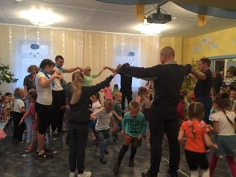
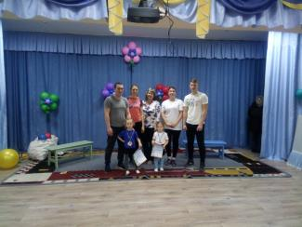
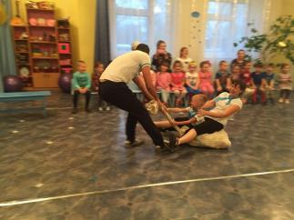
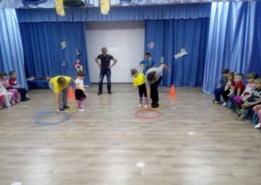
Чувство Родины начинается у ребенка с отношения к семье, к ближайшему окружению – детскому саду. Духовному единению детей и родителей, детей и воспитателей способствует ежегодное проведение различных мероприятий:
«Мама, папа и я – спортивная семья»

Slide 5
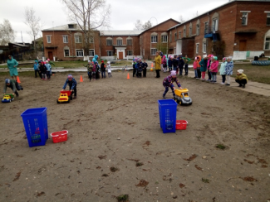
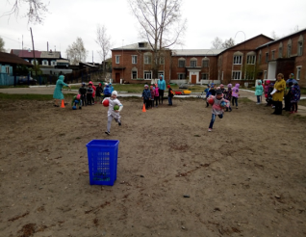
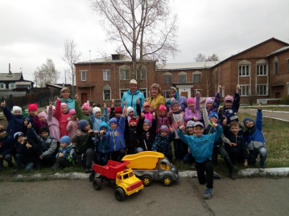
Соревнования – важный фактор развития личности, волевых качеств, укрепления и закалка характера. Через соревнование ребенок формирует собственное представление о своих возможностях, учится рисковать, само утверждается, приобретает уверенность в своих силах. Формируется ценностное отношение к другим детям и к совместной деятельности,
ответственности за общие результаты.

Slide 6
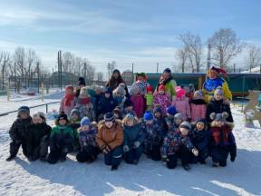
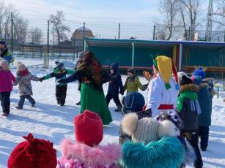
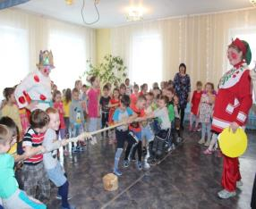
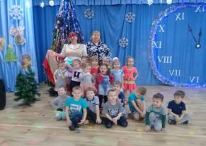
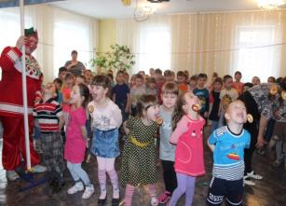
Русско-народные игры и забавы для улучшения эмоционального фона и
поддержания интереса к занятиям. Огромное воспитательное значение имеет
игры состязания, которые закаляют здоровье, развивают физические силы и
мышление, приобщают подрастающее поколение к духовным и культурным
ценностям. Тем самым решаются задачи не только физкультурно-
оздоровительного цикла, но и задачи формирования толерантности, чувства
уважения и интереса к национальным традициям народов, населяющих
Россию.

Slide 7
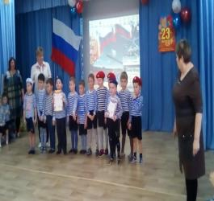
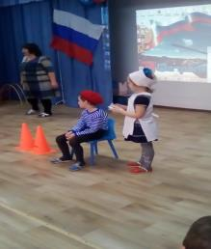
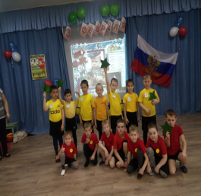
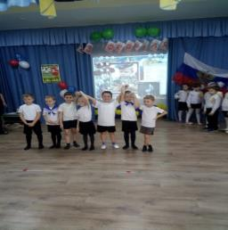
Отдельным направлением является военно-патриотическое воспитание.
Работу по данному направлению можно представить как интеграцию
различных видов детской деятельности. Основным моментом является
праздник, посвящённый Дню защитника Отечества.

Slide 8
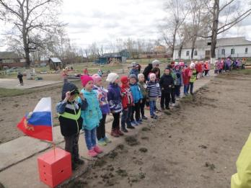
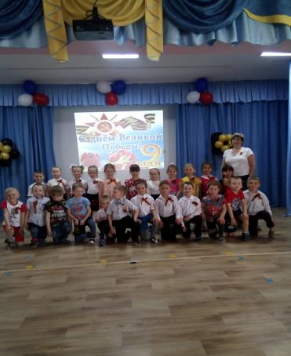
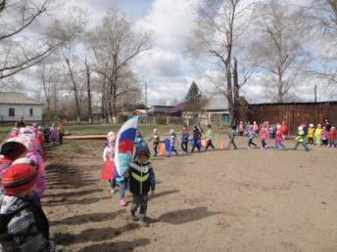
Спортивные праздники, эстафеты, посвящённые Дню Победы.

Slide 9
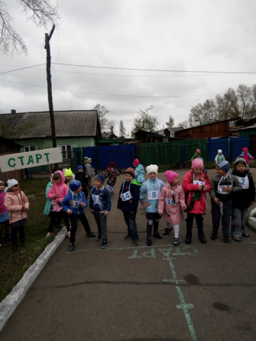
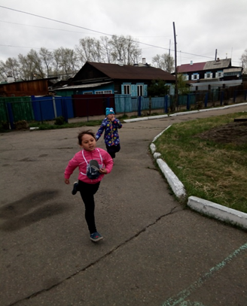
Забег, вокруг детского сада, в честь Дня победы. Принимают участие дети старших и подготовительных групп.

Slide 10
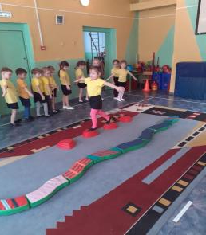
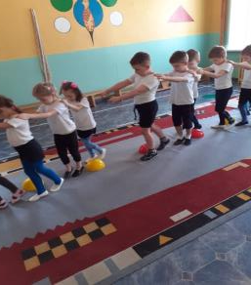
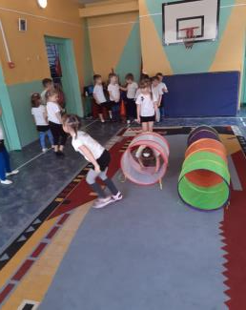
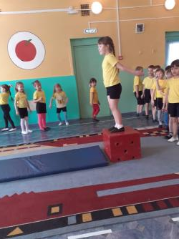
На физкультурных занятиях также используется музыкальное
сопровождение с характерным маршем и настроением с целью воспитания у детей желания быть похожими на солдат через участие в эстафетах, играх с элементами соревнований, где совершенствуются по бегу, на ловкость,
глазомер, развиваются выносливость и смекалок, воспитывается организованность.

Slide 11
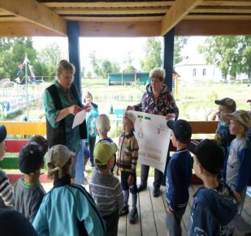
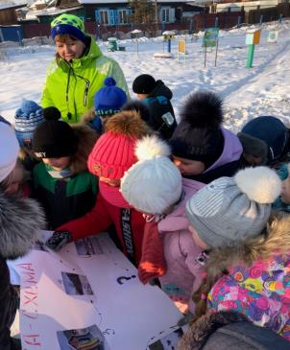
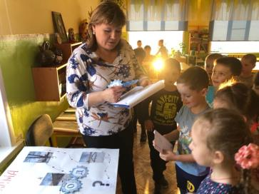
Квест - интеллектуально – экстремальный вид игр. Они имеют несколько значений: являются эффективным средством повышения мотивационной готовности к познанию и исследованию. Способствуют как нравственному, так и патриотическому воспитанию.

Slide 12
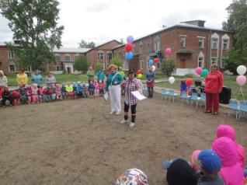
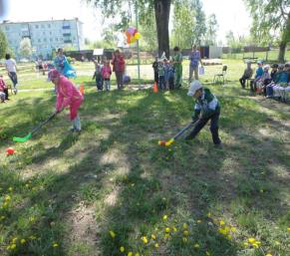
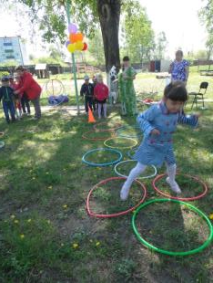
1 июня –День защиты детей.
Это не только весёлый праздник для самих детей, это и напоминание обществу о необходимости защищать ребёнка. И в будущем, чтобы они стали замечательными родителями и гражданами своей страны..
Создавая условия для развития социальной и гражданской инициативы у детей и родителей, организовываем и проводим флэшмобы. Формируем у детей сопричастности ко всему происходящему вокруг, а также представления, обеспечивающее становления ответственного отношения к окружающему миру.

Slide 13
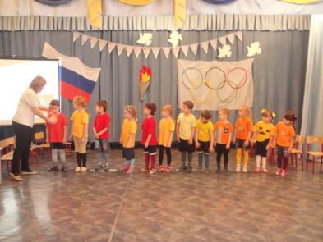
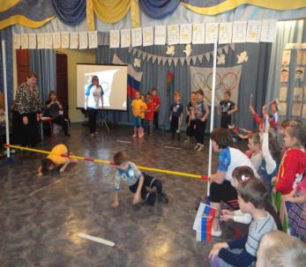
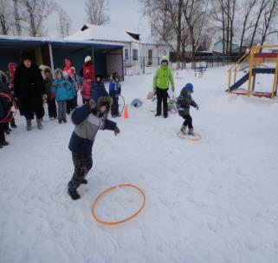
Спорт высших достижений - один из элементов патриотического воспитания дошкольников. В нашем саду проходят Малые олимпийские игры. Мы не только обеспечиваем всестороннее физическое развитие, но, а также воспитываем морально – волевые качества. Наряду с этим, знакомим со знаменитыми людьми большого спорта, формируем гордость за победы нашей страны.

Slide 14
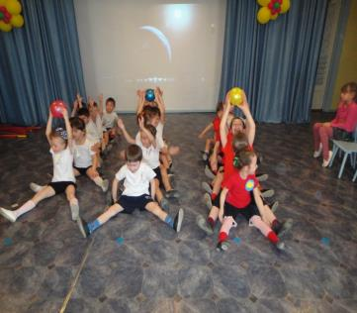
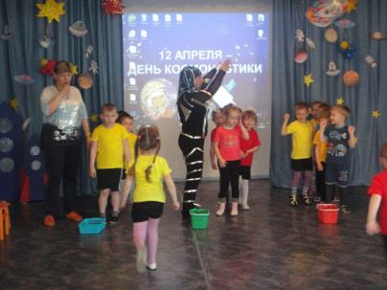
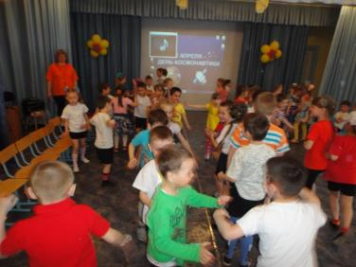
Стало традицией отмечать замечательный праздник – День космонавтики. На таком праздничном мероприятии ребятам даются основы гражданского патриотизма. Они знакомятся с нравственными нормами жизни в обществе, через знания о космосе. Космос исторически богат прошлым и настоящим, что позволяет нашим детям гордится героями и покорителями космоса.

Slide 15
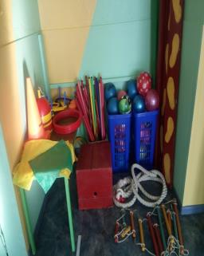
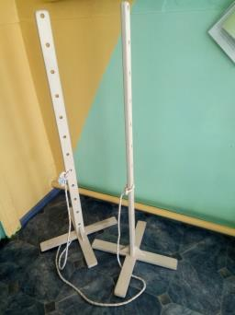
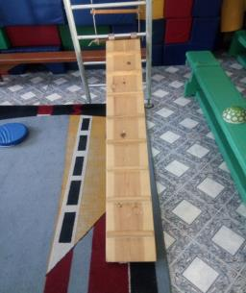
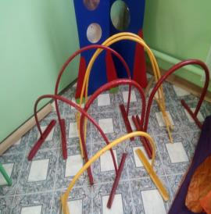
Сегодня мы являемся свидетелями и участниками возрождения Всероссийского физкультурно – спортивного комплекса «Готов к труду и обороне». Для успешного выполнения данных норм необходима оборудованная развивающая предметнопространственная среда по образовательной области физическое развитие .В нашем ДОУ имеется необходимое оборудование - для ходьбы, бега и равновесия; для прыжков; для катания, бросания и ловли; для ползания и лазания; для общеразвивающих упражнений. Все это способствует воспитанию здорового, физически развитого дошкольника, готового в будущем к труду и обороне.

Slide 16
Я считаю, что посредством совместной деятельности формируется модель выпускника – патриот, физически развитая личность с активной гражданской позицией, обладающая социально ценностными нравственными качествам и потребностями в здоровом образе жизни с развитым творческим
потенциалом и способностью к саморазвитию.

Slide 17
Спасибо за внимание!

